Slide 1

KHOA HỌC MÁY TÍNH | MÃ NGÀNH: 8480101
Thuyết minh giải pháp ứng dụng các kỹ thuật AI hỗ trợ giải đáp thắc mắc cho người dùng trong website thương mại
Người trình bày: Nguyễn Trung Tín
Email: nguyentrungtin1002@gmail.com
Số điện thoại: 0826780002

Slide 2
PHẦN 1: TỔNG QUAN HỆ THỐNG
Phân tích nhu cầu thực tế và kiến trúc giải pháp

Slide 3


Vấn đề & Nhu cầu thực tế
Thực trạng hiện nay
Nhu cầu cấp thiết
- Khối lượng các thắc mắc của khách hàng ngày càng lớn khiến nhân lực chăm sóc khách hàng khó phản hồi nhanh chóng và đồng nhất.
- Thông tin phân tán ở nhiều nguồn, dẫn đến việc tốn thời gian tra cứu, dễ bỏ sót thông tin.
- Một số Chatbot truyền thống còn nhiều hạn chế, gặp khó khăn với các ngữ cảnh phức tạp, thiếu sự linh hoạt trong tư vấn bán hàng.
- Các mô hình AI ngôn ngữ lớn (LLM) như GPT tuy có thể đáp ứng về hội thoại tự nhiên, nhưng gặp vấn đề về thông tin nội bộ.
- Nhu cầu tự động hóa hỗ trợ tư vấn khách hàng 24/7, giúp giảm tải cho nhân viên CSKH, trả lời nhanh các hội thoại phổ biến.
- Hệ thống đảm bảo độ chính xác của các câu trả lời, dựa trên thông tin nội bộ chính thức thay vì chỉ dựa trên mô hình ngôn ngữ lớn có sẵn.
- Hệ thống có thể hỗ trợ đa ngôn ngữ với người dùng mà vẫn đảm bảo trả lời chính xác, hợp ngữ cảnh.
- Khả năng mở rộng và cập nhập thông tin nhanh chóng, không phải huấn luyện từ đầu.

Slide 4
Định hướng giải pháp
Hệ thống Chatbot ứng dụng Retrieval-Augmented Generation (RAG) với mô hình ngôn ngữ lớn (LLM)
- Xây dựng hệ thống hỏi đáp tự động dựa trên Retrieval-Augmented Generation kết hợp ngôn mô hình ngôn ngữ lớn GPT.
- Sử dụng cơ sở tri thức nội bộ để cung cấp thông tin chính xác và cập nhật cho người dùng.
- Kết hợp dữ liệu truy xuất với khả năng suy luận của LLM để tạo câu trả lời tự động, dễ hiểu.
- Hỗ trợ đa ngôn ngữ và khả năng mở rộng trong tương lai.

Slide 5




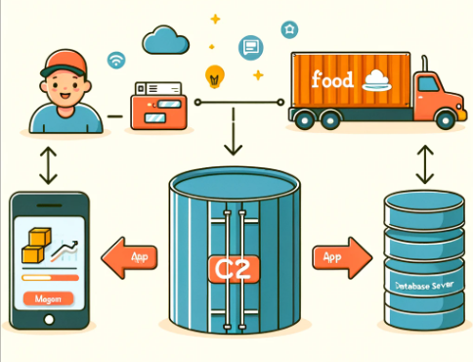

Kiến trúc tổng quát hệ thống
Sơ đồ kiến trúc của kỹ thuật AI cho ứng dụng
Sơ đồ ngữ cảnh của hệ thống
Sơ đồ kiến trúc của hệ thống

Slide 6
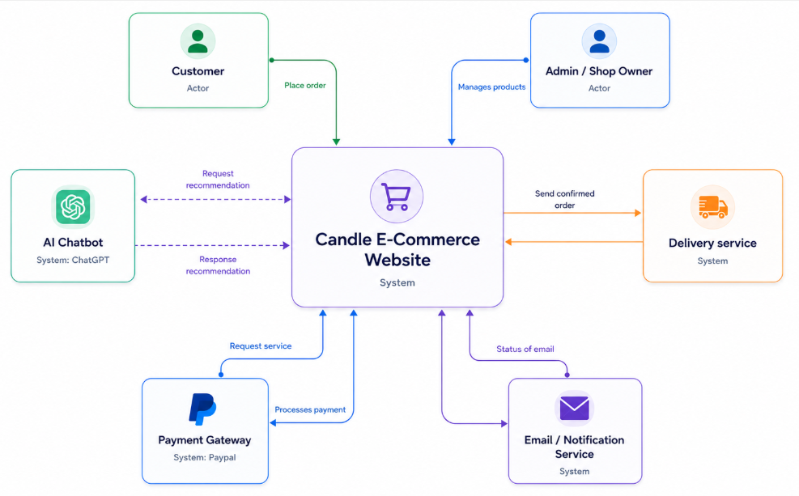
Kiến trúc tổng quát hệ thống
Sơ đồ ngữ cảnh của hệ thống website thương mại

Slide 7
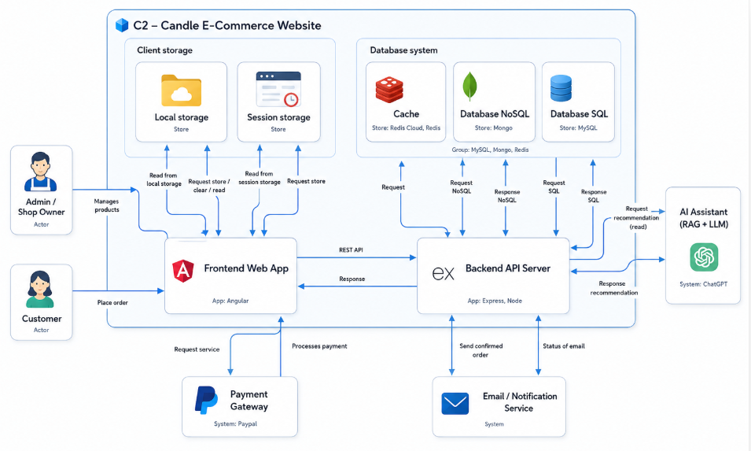
Kiến trúc tổng quát hệ thống
Sơ đồ kiến trúc của hệ thống website thương mại

Slide 8
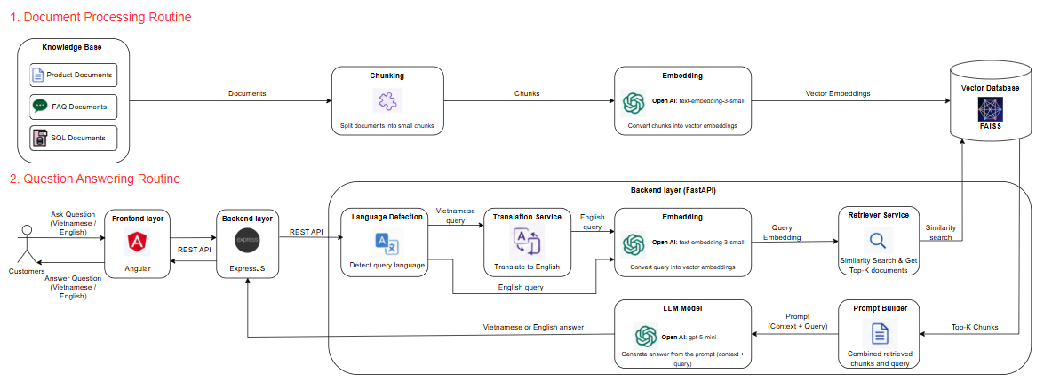
Kiến trúc tổng quát hệ thống
Sơ đồ kiến trúc ứng dụng kỹ thuật AI

Slide 9

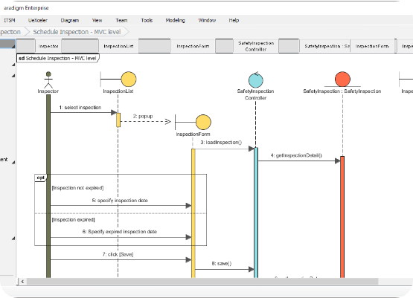
Mô hình hóa với sơ đồ UML
Use case Diagram: Mô tả vai trò sử dụng hệ thống.
Sequence Diagram: Luồng tương tác thời gian thực.
Activity Diagram: Mô tả quy trình hoạt động.

Slide 10
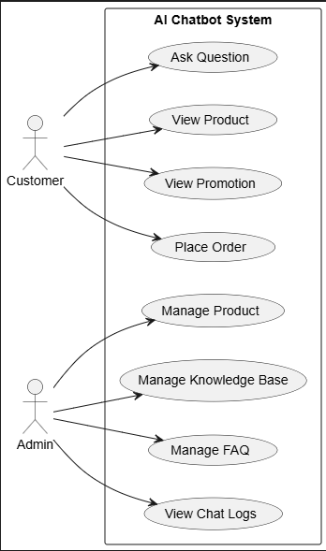
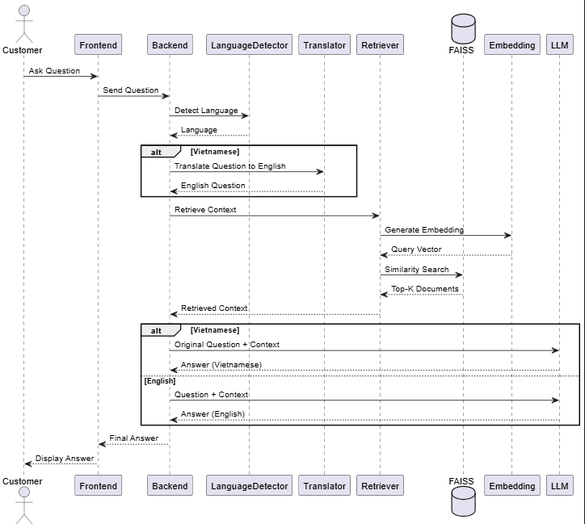
Mô hình hóa với sơ đồ UML
Use Case Diagram: Mô tả vai trò sử dụng hệ thống.
Sequence Digram: Mô tả luồng tương tác

Slide 11
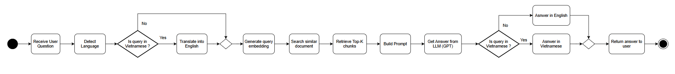
Mô hình hóa với sơ đồ UML
Activity Digram cho quy trình RAG

Slide 12
PHẦN 2: CHỦ ĐỀ CHUYÊN SÂU
Ứng dụng kỹ thuật RAG để nâng cao chất lượng phản hồi của Chatbot cho hệ thống tự động phản hồi thắc mắc người dùng

Slide 13
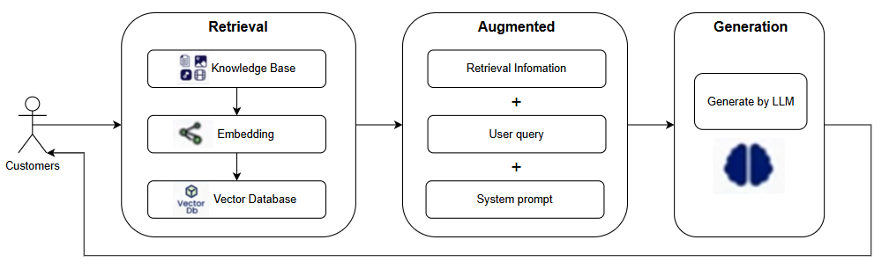
Kỹ thuật RAG là gì?
RAG (Retrieval-Augmented Generation) là một kỹ thuật AI giúp cải thiện đầu ra của các mô hình ngôn ngữ lớn bằng cách truy xuất thông tin bên ngoài có liên quan như những tài liệu, cơ sở dữ liệu hay báo cáo trong những lĩnh vực chuyên biệt và đưa nó vào ngữ cảnh của mô hình trước khi tạo ra phản hồi. Kỹ thuật này giúp giảm thiểu các sai lệch, cung cấp các dữ kiện cập nhật và cho phép đưa ra các câu trả lời chuyên sâu và cụ thể bằng cách kết hợp hệ thống truy xuất với các mô hình ngôn ngữ lớn.

Slide 14
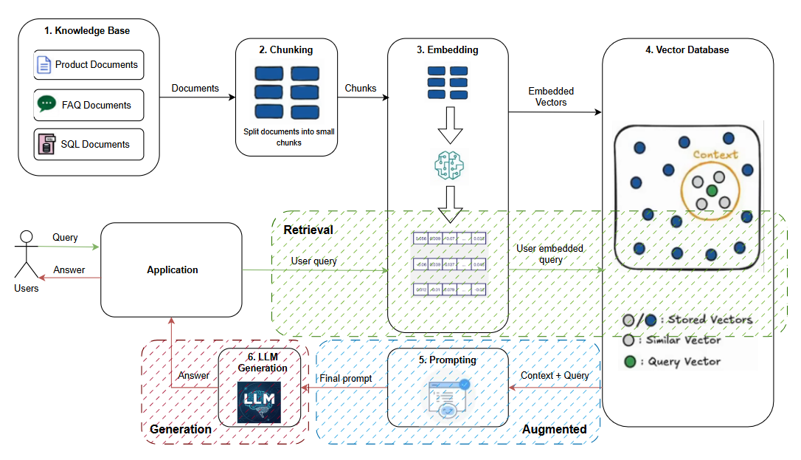
Các khối xử lý của kỹ thuật RAG
Các khối xử lý chính của kỹ thuật RAG
1. Khối xử lý dữ liệu cơ sở
2. Khối phân đoạn dữ liệu (Chunking)
3. Khối mã hóa số dữ liệu (Embedding)
4. Khối lưu trữ dữ liệu được mã hóa số (Vector Database)
5. Khối đặt câu lệnh cho AI (prompting)
6. Khối kết nối tới mô hình ngôn ngữ lớn (LLM)

Slide 15
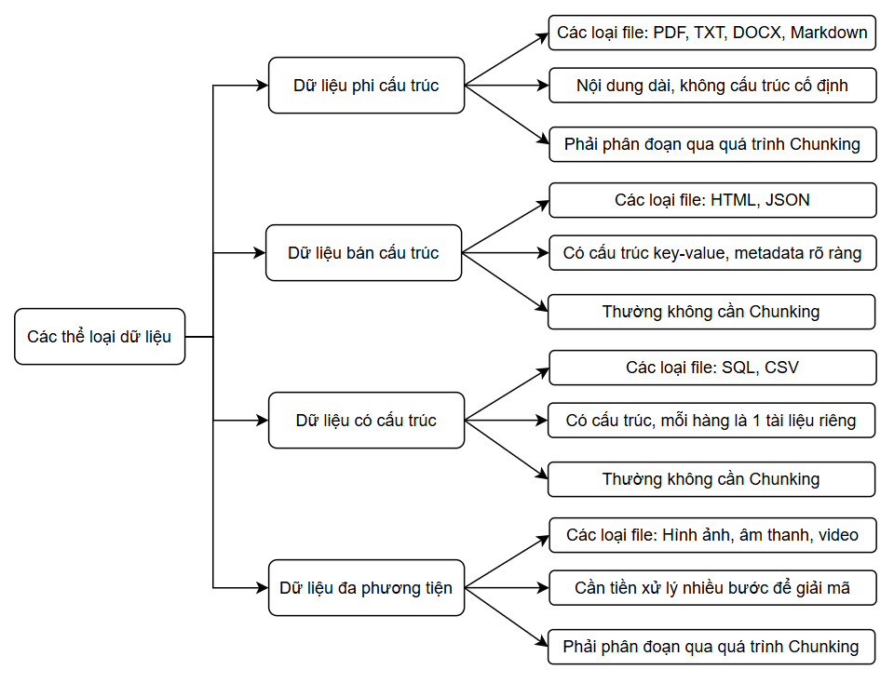
1. Khối xử lý dữ liệu cơ sở (lý thuyết)
Trong thực tế, các loại dữ liệu có thể ở nhiều định dạng khác nhau, do đó việc xác định các kiểu dữ liệu muốn tham gia trong hệ thống hỏi đáp là bước tiên quyết và nó sẽ ảnh hưởng đến các bước tiếp theo và đến kết quả cuối cùng của hệ thống
Phân loại các thể loại dữ liệu và đặc trưng

Slide 16
1. Khối xử lý dữ liệu cơ sở (ứng dụng)
Các dạng dữ liệu trong dự án và ảnh hưởng đến quá trình phân đoạn (Chunking)
Tên tài liệu | Kiểu dữ liệu | Đặc trưng trong RAG | Xử lý trước phân đoạn
1.Candle_benefit.docx 2.Some_Fragrance_layers_of_scented_candles.docx 3.Chinh_sach_mua_hang.docx 4.Safe_Usage_guidance.docx | Word (.docx) | Các file word này trong dự án được tổ chức theo cấu trúc markdown với các tiêu đề cụ thể, nội dung bao gồm các đoạn text đơn thuần | Ưu tiên phân đoạn theo tiêu đề để đảm bảo về ngữ nghĩa, tiếp đến theo số lượng token giới hạn được cấu hình sẵn
1.FAQ_Candle_knowledge.json 2.FAQ_Discount_program.json 3.FAQ_Policies.json 4.FAQ_Candle_product.json 5.FAQ_Accesories_product.json 6.FAQ_Lumos_product.json 7.FAQ_Product_Catalog.json 8.FAQ_User_guidance.json | JSON (.json) | Dạng thuộc tính, từng đoạn ghi chia theo dạng câu hỏi - trả lời rõ ràng | Chia theo mỗi cặp hỏi - đáp là 1 đoạn rõ ràng.
coupons.csv | CSV (.csv) | Dữ liệu có cấu trúc dạng bảng với các trường cụ thể | Mỗi bản ghi là một đoạn và không cần phân đoạn thêm
3_Day_WKND.md (Tương tự file cho các sản phẩm khác) | Markdown (.md) | Từng sản phẩm sẽ có 1 file riêng chứa thông tin riêng biệt, mô tả rõ ràng và linh động | Mỗi file mardown cho sản phẩm là 1 đoạn và không cần phân đoạn thêm
Lưu ý: Đính kèm các thông tin metadata để lưu về nguồn tài liệu và thể loại thông tin, giúp cải tiến về sau như re-ranking, hybrid search

Slide 17

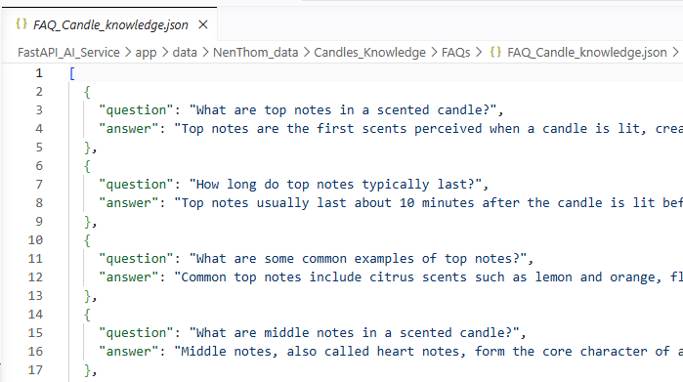
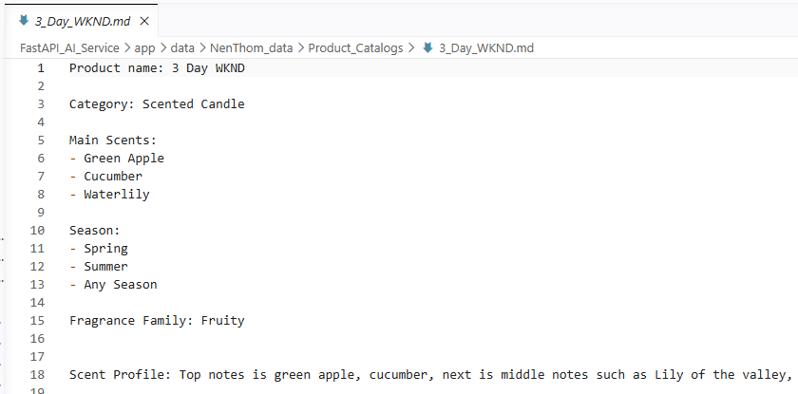
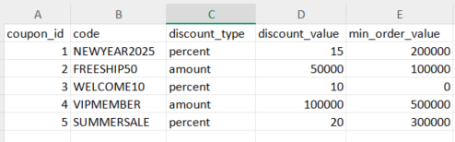
1. Khối xử lý dữ liệu cơ sở (kết quả)
File: Lợi ích của nến (Candle_Benefit.docx)
File: Những câu hỏi phổ biến về kiến thức nến (FAQ_Candle_knowledge.json)
File: Chương trình khuyến mãi (coupons.csv)
File: Thông tin chi tiết sản phẩm (3_Day_WKND.md)

Slide 18
2. Khối phân đoạn dữ liệu - Chunking (lý thuyết)
Phân đoạn dữ liệu (Chunking) là quá trình chia tài liệu gốc thành nhiều đoạn văn bản nhỏ (chunks) trước khi thực hiện quá trình mã hóa số (embedding) và lưu trữ vào Cơ sở dữ liệu (Vector Database). Mỗi Chunks là đơn vị nhỏ nhất mà hệ thông Truy xuất (Retrieval) có thể tìm kiếm và trả về cho mô hình ngôn ngữ lớn (LLM). Chính vì thế chất lượng quá trình phân đoạn sẽ ảnh hưởng trực tiếp đến hiệu quả truy xuất thông tin và độ chính xác của câu trả lời
Các phương thức phân đoạn phổ biến
Phương pháp | Ứng dụng | Ưu điểm | Nhược điểm
Phân đoạn với độ dài cố định | Khi muốn chia theo cụ thể số lượng token tối đa (ví dụ: mỗi chunks 1000 tokens) | Nhanh chóng và dễ triển khai | Có thể bị cắt giữa câu, làm mất ngữ nghĩa của câu.
Phân đoạn đệ quy | Khi file có nhiều nội dung và có cấu trúc về mặt ngữ nghĩa. Phương pháp này sẽ ưu tiên cắt nhỏ theo thứ tự theo đề mục, theo đoạn văn, theo câu và theo từ, | Giữ ngữ nghĩa câu, ít cắt ngang câu | Vẫn có thể bị cắt mất ngữ nghĩa, không nhận biết được cấu trúc dữ liệu
Phân đoạn theo ngữ nghĩa | Khi file là các đoạn văn bản dài, ngữ nghĩa phức tạp. Phương pháp này sẽ chia đoạn dự trên sự thay đổi về ngữ nghĩa | Đảm bảo giữ ngữ nghĩa tốt nhất, phù hợp với tài liệu dài, cải thiện truy xuất | Chi phí tính toán cao, tốn thời gian cho phân tích ngữ nghĩa, kích thước chunk không đều
Phân đoạn theo cấu trúc | Khi file tổ chức theo dạng markdown hay chủ động chia theo đề mục | Giữ nguyên ngữ nghĩa | Tốn nhiều thời gian ở bước chuẩn bị dữ liệu đầu vào
Phân đoạn theo thể loại tài liệu | Khi file đã được tổ chức có cấu trúc sẵn như các bảng hay mảng có sẵn và đủ nhỏ thì không cần phân đoạn thêm | Các nội dung giữ được sự toàn diện dữ liệu | Tốn nhiều thời gian ở bước chuẩn bị dữ liệu đầu vào

Slide 19
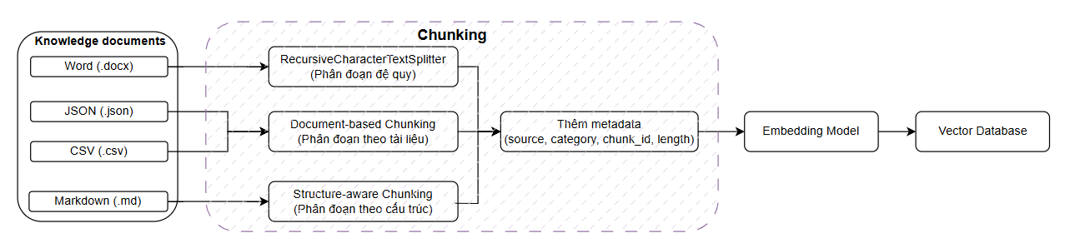
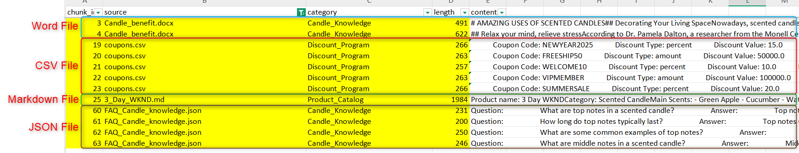
2. Khối phân đoạn dữ liệu - Chunking (ứng dụng)
Mô hình hóa quá trình phân đoạn của dự án
Kiểu dữ liệu | Phương thức phân đoạn
Word (.docx) | Phân đoạn đệ quy
JSON (.json) | Phân đoạn theo thể loại tài liệu
CSV (.csv) | Phân đoạn theo thể loại tài liệu
Markdown (.md) | Phân đoạn theo cấu trúc
Chọn phương pháp phân đoạn theo dạng tài liệu cho dự án
Kết quả quá trình phân đoạn dựa trên dạng tài liệu

Slide 20
3. Khối mã hóa số dữ liệu - Embedding (lý thuyết)
Mã hóa số dữ liệu (Embedding) là quá trình chuyển đổi dữ liệu đã phân đoạn (Chunking) thành các vector số có chiều cố định, sao cho ý nghĩa của dữ liệu được bảo toàn trong không gian vector, các vector này giúp máy tính đo được độ tương đồng về ngữ nghĩa (sementic similarity) giữa các đoạn văn. Chất lượng quá trình này sẽ ảnh hưởng trực tiếp đến khả năng truy xuất và độ chính xác, quyết định ngữ cảnh để cũng cung cấp cho mô hình ngôn ngữ lớn
Các mô hình Embedding phổ biến
Mô hình | Ứng dụng
BAAI/bge-large-en-v1.5 | Độ chính xác cao cho tiếng Anh, phổ biến trong các hệ thống RAG
BAAI/bge-base-en-v1.5 | Nhẹ hơn, tốc độ nhanh hơn, phù hợp triển khai thực tế
intfloat/e5-large-v2 | Tối ưu cho semantic search và retrieval
sentence-transformers/all-MiniLM-L6-v2 | Nhẹ, tốc độ cao, phù hợp thử nghiệm
OpenAI text-embedding-3-small | Chất lượng tốt, chi phí thấp khi sử dụng API
OpenAI text-embedding-3-large | Hiệu năng rất cao nhưng chi phí lớn hơn
→ Sử dụng mô hình “OpenAI text-embedding-3-small” cho dự án vì nhu cầu vừa phải và đồng bộ dịch vụ với mô hình ngôn ngữ lớn của OpenAI

Slide 21
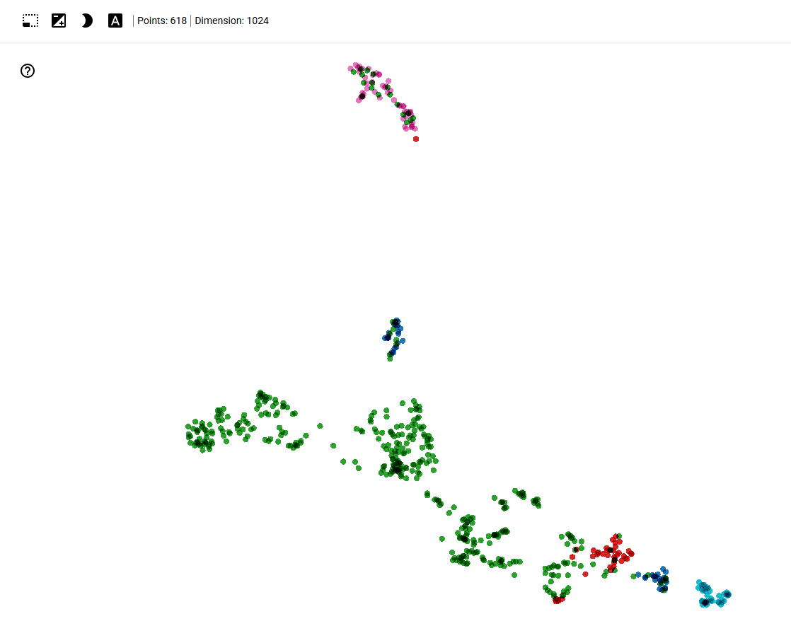
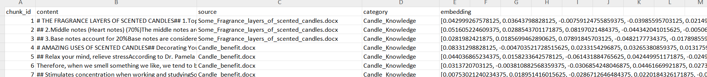
3. Khối mã hóa số dữ liệu - Embedding (ứng dụng)
Mô hình hóa kết quả mã hóa số trực quan hóa bằng Tensorflow (đơn giản hóa qua 2D)
Sau khi được xử lý bởi mô hình embedding, mỗi chunk văn bản được chuyển đổi thành một vector gồm 1024 chiều. Mỗi vector có thể được xem là một điểm trong không gian vector 1024 chiều, trong đó vị trí của điểm phản ánh đặc trưng ngữ nghĩa của nội dung chunk. Để trực quan hóa, các vector này được giảm chiều xuống không gian ba chiều bằng thuật toán UMAP. Trong hình trực quan, mỗi điểm đại diện cho một chunk, và khoảng cách giữa các điểm phản ánh mức độ tương đồng ngữ nghĩa giữa các chunk: các điểm càng gần nhau thì nội dung càng có xu hướng tương đồng.
Màu | Phân loại dữ liệu
 | Danh sách sản phẩm (Product Catalog)
 | Kiến thức nến thơm (Candle Knowledge)
 | Hướng dẫn sử dụng (User guidance)
 | Các chính sách (Policies)
 | Chương trình khuyến mãi (Discount Program)
Mô hình hóa kết quả mã hóa số thực tế của dự án

Slide 22
4. Khối lưu trữ dữ liệu mã hóa số - Vector Database (lý thuyết)
Khối lưu trữ dữ liệu mã hóa số (Vector Database) là hệ thống chuyên dụng để lưu trữ, quản lý và truy xuất các vector đã được mã hóa (embedding) của dữ liệu. Thông qua các cấu trúc chỉ mục tối ưu và thuật toán tìm kiếm lân cận gần đúng (Approximate Nearest Neighbor - ANN), Vector Database cho phép thực hiện tìm kiếm ngữ nghĩa (Semantic Search) với độ trễ thấp trên tập dữ liệu có kích thước lớn. Trong hệ thống RAG, Vector Database đóng vai trò là kho tri thức, lưu trữ các mã hóa của các đoạn tài liệu (chunks) cùng với metadata và nội dung gốc để phục vụ quá trình truy xuất thông tin liên quan trước khi cung cấp ngữ cảnh cho mô hình ngôn ngữ lớn (LLM)
Các Vector Database phổ biến
Công nghệ | Loại | Đặc điểm
FAISS | Vector Index | Nhanh, chạy cục bộ, phù hợp với mô hình nhỏ
ChromaDB | Vector Database | Nhẹ, dễ tích hợp với LangChain/LlamaIndex
Milvus | Distributed Vector DB | Quy mô lớn, hỗ trợ hàng triệu đến hàng tỷ vector
Qdrant | Vector Database | Hỗ trợ metadata filtering rất mạnh
Pinecone | Cloud Vector DB | Dịch vụ quản lý hoàn toàn trên cloud
Weaviate | Vector Database | Hỗ trợ GraphQL và tìm kiếm kết hợp (Hybrid Search)
→ Trong dự án hệ thống sử dụng FAISS làm Vector Store để lưu trữ và lập chỉ mục (indexing) các vector embedding của tài liệu. Mặc dù FAISS về bản chất là một thư viện xây dựng chỉ mục vector, khi kết hợp với bộ lưu file nội bộ, nó đảm nhiệm vai trò của một Vector Database trong hệ thống RAG, cho phép lưu trữ Embedding, ánh xạ tới tài liệu gốc và thực hiện truy xuất ngữ nghĩa (Semantic Retrieval) hiệu quả.

Slide 23
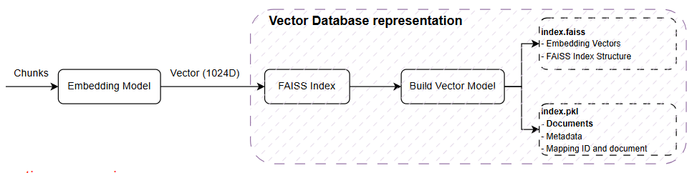
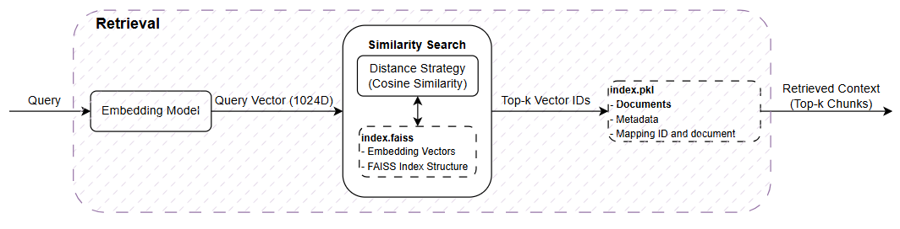
4. Khối lưu trữ dữ liệu mã hóa số - Vector Database (ứng dụng)
Qúa trình xử lý dữ liệu và lưu vào Vector Database
Trong quá trình lưu dữ liệu, FAISS sẽ giúp lưu trữ các vector đã mã hóa kèm cấu trúc chỉ mục (file index.faiss), ngoài ra còn lưu thông tin các tài liệu, metadata và cầu nối giữa các vector và tài liệu (file index.pkl)
Qúa trình xử lý dữ liệu và lưu vào Vector Database
Trong quá trình hỏi đáp trực tiếp, sau khi có vector mã hóa của câu hỏi, FAISS sẽ tính toán các vector gần nhau để đưa ra nhưng Vector có độ tương đồng cao nhất để làm ngữ cảnh cho câu hỏi và gửi đến LLM
Ghi chú: Consine Similarity là tính toán đo góc giữa hai vector. Góc càng nhỏ thì độ tương đồng ngữ nghĩa càng cao

Slide 24
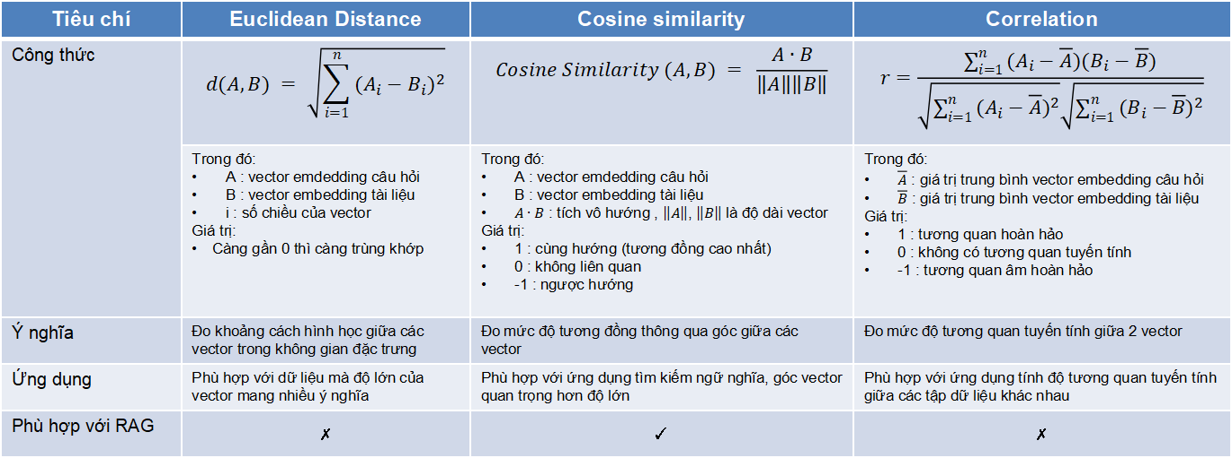
4. Tính toán độ tương đồng (cơ sở lý thuyết)
Mục tiêu tính toán độ tương đồng về ngữ nghĩa giữa các vector sau khi mã hóa của câu hỏi và tài liệu có sẵn. Trong phạm vi của khai phá dữ liệu, có một số phương pháp tính toán được đề xuất như công thức Euclidean Distance, Cosine similarity hay Correlation, tùy vào nhu cầu sẽ lựa chọn phù hợp
Tiêu chí | Euclidean Distance | Cosine similarity | Correlation
Công thức | $$d(A,B) = \sqrt{\sum_{i=1}^{n}{{(A_{i}−B_{i})}^{2}}}$$ | $$Cosine Similarity (A,B) = \frac{A∙B}{\left\|A\right\|\left\|B\right\|}$$ | $$r=\frac{\sum_{i=1}^{n}{(A_{i}−\overline{A})(B_{i}−\overline{B})}}{\sqrt{\sum_{i=1}^{n}{{(A_{i}−\overline{A})}^{2}}}\sqrt{\sum_{i=1}^{n}{{(B_{i}−\overline{B})}^{2}}}}$$
 | Trong đó: A : vector emdedding câu hỏi B : vector embedding tài liệu i : số chiều của vector Giá trị: Càng gần 0 thì càng trùng khớp | Trong đó: A : vector emdedding câu hỏi B : vector embedding tài liệu $A∙B$ : tích vô hướng , $\left\|A\right\|$, $\left\|B\right\|$ là độ dài vector Giá trị: 1 : cùng hướng (tương đồng cao nhất) 0 : không liên quan -1 : ngược hướng | Trong đó: $\overline{A}$ : giá trị trung bình vector embedding câu hỏi $\overline{B}$ : giá trị trung bình vector embedding tài liệu Giá trị: 1 : tương quan hoàn hảo 0 : không có tương quan tuyến tính -1 : tương quan âm hoàn hảo
Ý nghĩa | Đo khoảng cách hình học giữa các vector trong không gian đặc trưng | Đo mức độ tương đồng thông qua góc giữa các vector | Đo mức độ tương quan tuyến tính giữa 2 vector
Ứng dụng | Phù hợp với dữ liệu mà độ lớn của vector mang nhiều ý nghĩa | Phù hợp với ứng dụng tìm kiếm ngữ nghĩa, góc vector quan trọng hơn độ lớn | Phù hợp với ứng dụng tính độ tương quan tuyến tính giữa các tập dữ liệu khác nhau
Phù hợp với RAG | ✗ | ✓ | ✗
Thông qua đó, Cosine Similarity là công thức phù hợp nhất với ứng dụng RAG vì tập trung so sánh tương đồng ngữ nghĩa mà không quan tâm độ dài hay thể thức khác nhau của các câu hỏi

Slide 25
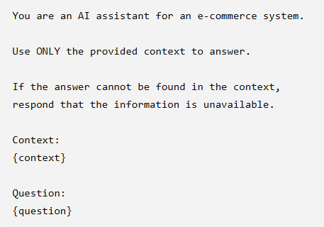
5. Khối đặt câu lệnh cho LLM - Prompting (lý thuyết)
Prompting là quá trình xây dựng lời nhắc (prompt) để hướng dẫn cho mô hình ngôn ngữ lớn (LLM) thực hiện tác vụ mong muốn. Trong hệ thống RAG, prompt không chỉ chứa câu hỏi của người dùng mà còn bao gồm các đoạn ngữ cảnh (Retrieved Context) được truy xuất từ Vector Database nhằm giới hạn phạm vi trả lời dựa trên những kiến thức cơ sở có sẵn, bên cạnh đó có thể định hướng phong cách, định dạng câu trả lời tùy theo mục đích ứng dụng.
Các kỹ thuật Prompting phổ biến
Các nguyên tắc thiết kế prompt
Kỹ thuật | Mô tả | Ứng dụng
Zero-shot Prompting | Chỉ đưa hướng dẫn, không có ví dụ | Phổ biến trong RAG
One-shot Prompting | Cung cấp một ví dụ | Khi cần định dạng ổn định
Few-shot Prompting | Cung cấp nhiều ví dụ | Phân loại, trích xuất thông tin
Role Prompting | Gán vai trò cho mô hình | Chatbot, trợ lý AI
Chain-of-Thought (CoT) | Khuyến khích mô hình suy luận từng bước | Bài toán logic, toán học
Retrieval-Augmented Prompting | Chèn ngữ cảnh được truy xuất vào prompt | Kiến trúc RAG
1. Quy định vai trò của AI
2. Xác định ngữ cảnh của nhiệm vụ
3. Xác định rõ nhiệm vụ cần thực hiện
4. Xác định định dạng kết quả
5. Tuân theo thứ tự: hướng dẫn → ngữ cảnh → câu hỏi
Ví dụ biểu mẫu cho Prompt
→ Kỹ thuật prompting được ứng dụng trong dự án là Retrieval-Augmented

Slide 26
5. Khối đặt câu lệnh cho LLM - Prompting (ứng dụng)
Biểu mẫu prompting trong dự án
- Vai trò là trợ lý tư vấn bán nến, tính cách vui vẻ thân thiện
- Chỉ sử dụng thông tin từ tài liệu truy xuất
- Trả lời cùng ngôn ngữ với ngôn ngữ được hỏi
- Không sử dụng tài liệu bên ngoài, không đoán, không giả thuyết hay tìm kiếm website
- Nếu thông tin không rõ thì nói “Không tìm thấy dựa trên tài liệu được cung cấp”
- Các hướng dẫn mẫu khi trả lời về thông tin sản phẩm
- Các hướng dẫn mấu khi trả lời về tư vấn sản phẩm phủ hợp
- Lịch sử hội thoại (tùy chọn)
- Ngữ cảnh của câu hỏi
- Câu hỏi
Triển khai trong biểu mẫu
template =
(
"You are a helpful, friendly, and natural assistant for a private knowledge base.\n"
"\n"
"RULES:\n"
"1) Use ONLY the provided context to answer.\n"
"\n"
"2) Answer in {language} language.\n"
"\n"
"3) Do NOT use outside knowledge, guessing, assumptions, or web information.\n"
"\n"
"4) If the answer cannot be clearly found in the provided context, reply ONLY with:\n"
"\"I don't know based on the provided documents, you should contact admin for detail information.\"\n"
"Do not add extra explanations.\n"
"\n"
"5) Never say phrases such as:\n"
"\"According to the provided documents\"\n"
"\"Based on the context\"\n"
"\"The documents indicate\"\n"
"or similar machine-like wording.\n"
"\n"
"6) Generate natural and human-friendly answers.\n"
"\n"
"7) When the user asks for product recommendations:\n"
" - Recommend the most relevant products from the context.\n"
" - Explain briefly why each product matches the user's request.\n"
" - Focus on fragrance, mood, atmosphere, occasion, and benefits.\n"
" - Help the user make a decision.\n"
" - Do NOT simply copy document content.\n"
"\n"
"8) Product documents may contain fields such as:\n"
" Product Name\n"
" Brand\n"
" Price\n"
" Color\n"
" Weight\n"
" Material\n"
" Fragrance Family\n"
" Top Notes\n"
" Middle Notes\n"
" Base Notes\n"
" Keywords\n"
"\n"
" Only show fields that are relevant to the user's question.\n"
" Do NOT dump all product attributes automatically.\n"
"\n"
"9) If the user asks specifically about:\n"
" - Price\n"
" - Weight\n"
" - Material\n"
" - Specifications\n"
" Then provide those details from the context.\n"
"\n"
"10) Do NOT mix languages in the final answer unless the user explicitly requests it.\n"
"\n"
"11) Do NOT show image paths, file paths, internal IDs, vector IDs, source file names, or creation dates.\n"
"\n"
"RESPONSE STYLE:\n"
"- Use Markdown.\n"
"- Use headings when listing multiple products.\n"
"- Use bullet points when presenting attributes.\n"
"- Do NOT use tables.\n"
"- Use line breaks generously for readability.\n"
"- Keep answers concise but helpful.\n"
"- Never output large blocks of raw catalog data.\n"
"- Highlight prices, discount percentages, coupon codes, and important dates using bold formatting.\n"
"\n"
"Chat History:\n"
"{chat_history}\n"
"\n"
"Context:\n"
"{context}\n"
"\n"
"Question:\n"
"{question}"
)

Slide 27
6. Khối mô hình ngôn ngữ lớn - LLM
Mô hình ngôn ngữ lớn (LLM) là mô hình học sâu được huấn luyện trên lượng lớn dữ liệu văn bản nhằm hiểu và sinh ngôn ngữ tự nhiên. Trong hệ thống RAG, LLM không trực tiếp tìm kiếm dữ liệu mà chịu trách nhiệm phân tích ngữ cảnh được truy xuất, hiểu yêu cầu prompt đã tạo, suy luận, tổng hợp và tạo ra câu trả lời tự nhiên cho người dùng
So sánh vai trò của LLM đơn thuần và kết hợp với RAG
So sánh các mô hình ngôn ngữ lớn (LLM)
LLM đơn thuần | LLM với RAG
Trả lời dựa trên dữ liệu đã huấn luyện | Trả lời dựa trên dữ liệu được truy xuất
Dễ bị hiện tượng “Ảo giác” | Giảm bị hiện tượng “Ảo giác”
Không biết dữ liệu nội bộ | Hiểu dữ liệu nội bộ
Model | Ưu điểm | Hạn chế
GPT-5 / GPT-5 mini | Khả năng suy luận mạnh, tuân thủ prompt, tốc độ và chất lượng trả lời tốt | Có chi phí sử dụng
Gemini 2.5 | Đa phương thức (văn bản, hình ảnh), tốc độ tốt | API thay đổi theo dịch vụ
Claude 4 | Đọc tài liệu dài, lập luận tốt | Chi phí, giới hạn khu vực và tốc độ chậm hơn
Llama 3.3 | Có thể triển khai cục bộ, tùy chỉnh cao | Cần GPU mạnh để chạy hiểu quả
→ RAG không thay đổi mô hình LLM mà tăng cường khả năng trả lời bằng cách cung cấp ngữ cảnh liên quan trước khi sinh phản hồi
→ Trong dự án, chọn GPT-5 mini bởi các ưu điểm về chất lượng và thời gian phản hồi, ngoài ra đồng bộ với bộ Embedding Model đã được sử dụng của OpenAI

Slide 28
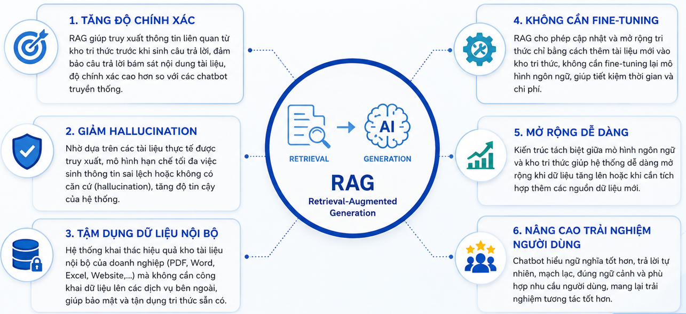
Ý nghĩa của chức năng đề xuất

Slide 29
PHẦN 3: ĐÁNH GIÁ GIẢI PHÁP
Kiểm nghiệm thực tế và so sánh hiệu quả

Slide 30
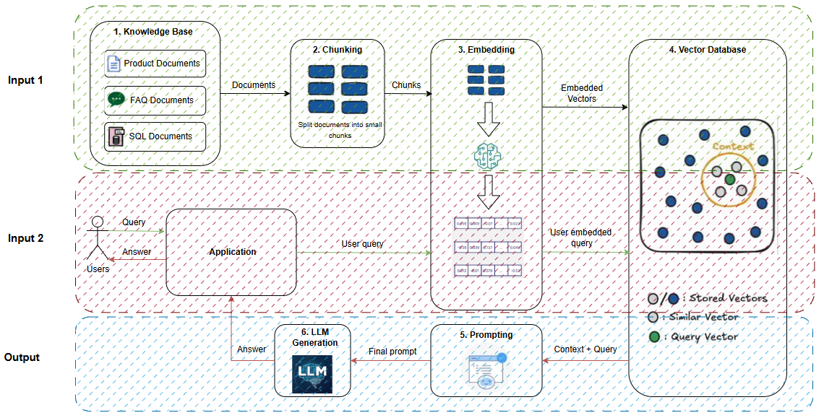
Input và Output của giải pháp đề xuất

Slide 31
So sánh với một số giải pháp hiện có
Giải pháp | Ưu điểm | Nhược điểm
Tìm kiếm truyền thống (Keyword Search) | Nhanh và dễ triển khai cho chủ doanh nghiệp | Phụ thuộc từ ngữ tìm kiếm và lượng dữ liệu được chuẩn bị sẵn. Người dùng phải đọc lượng lớn dữ liệu để tìm thông tin
Chatbot dựa trên kịch bản cố định (Rule-based Chatbot) | Dễ triển khai với công nghệ hơn và vượt trội hơn kiểu tìm kiếm truyền thống | Chatbot không hiểu về mặt ngữ nghĩa, chỉ hiểu được hội thoại đơn giản, kém hiệu quả với câu hỏi diễn đạt phức tạp, khiến giảm sự hài lòng của khác hàng
Chatbot dựa vào mô hình ngôn ngữ lớn thuần (LLM) | Câu trả lời có độ tự nhiên cao với lượng dữ liệu tổng hợp lớn | Dễ bị ảo giác hay mất ngữ cảnh khi giao tiếp, nguy cơ về bảo mật dữ liệu nội bộ
Chatbot dựa vào hệ thống truy xuất (RAG) | Hệ thống hiểu ngữ cảnh tốt hơn. Có thể cập nhật lại dữ liệu nội bộ nhanh chóng dựa trên mô hình ngôn ngữ lớn có sẵn. | Cần thời gian, công sức xây dựng bộ kiến thức nền, các câu hỏi phổ biến để giúp hệ thống truy xuất

Slide 32
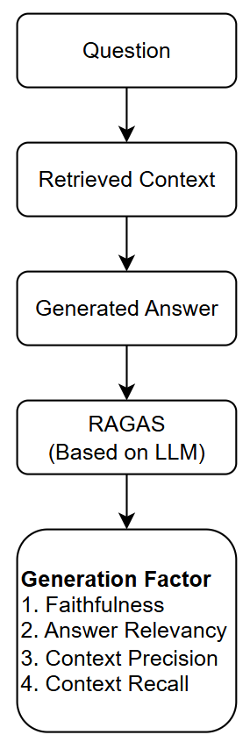
Phương thức đo đạc chất lượng (Các tiêu chí)
Nhóm | Tiêu chí | Miêu tả | Ví dụ
Retrieval | Precision@k | Trong k tài liệu trả về có bao nhiêu tài liệu đúng | Top 5 (1:S, 2:Đ, 3:S, 4:Đ, 5:S) → Precision@k = 2/5=0.4 (40%)
 | Recall@k | Bao nhiêu tài liệu đúng đã tìm thấy trong Top k | Tổng cộng 4 document đúng. Top k=5 tìm được 3 document đúng → Recall@5 = 3/4 = 0.75 (75%)
 | MRR (Mean Reciprocal Rank) | Tài liệu đúng đầu tiên đứng ở vị trí bao nhiêu | Rank 1: Đ, Rank 2:S, Rank 3: Đ → MRR = 1/1 = 100% Rank 1: S, Rank 2:Đ, Rank 3: Đ → MRR = 1/2 = 50% Rank 1: S, Rank 2:S, Rank 3: Đ → MRR = 1/3 ~ 33%
Generation | Faithfulness | Kiểm tra câu trả lời dựa ngữ cảnh hay không (dùng công cụ RAGAS đánh giá) | Context: Recursive chunking chia tài liệu theo heading LLM Generation 1: Recursive chunking chia theo heading → Faithfulness 1 = Cao LLM Generation 2: Recursive chunking được phát triển năm 2023 → Faithfulness 2 = Thấp (Context không có)
 | Aswer Relevancy | Kiểm tra câu trả lời đúng câu hỏi không (dùng công cụ RAGAS đánh giá) | Question: Embedding là gì? Aswer 1: Embedding chuyển văn bản thành vector → Rất liên quan Aswer 2: Embedding được OpenAI phát triển → Không liên quan
 | Context Precision | Kiểm tra ngữ cảnh đưa vào Prompt có thực sự cần thiết không (dùng công cụ RAGAS đánh giá) | Prompt: Chứa 10 chunk LLM: 2 chunk hữu ích → Độ chính xác ngữ cảnh thấp
 | Context Recall | Kiểm tra có thiếu ngữ cảnh quan trọng không (dùng công cụ RAGAS đánh giá) | Groud Truth: Chunk A, B, C Retriever: Chunk A, B → Thiếu C, Recall thấp
Performance | Response Time | Đánh giá tốc độ phản hồi hệ thống | Đo thời gian từ lúc bắt đầu truy xuất đến khi LLM trả hồi đáp
Bảng liệt kê các tiêu chí
Đánh giá qua RAGAS

Slide 33
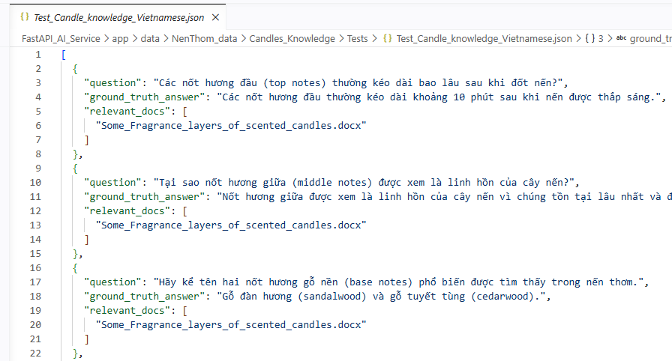
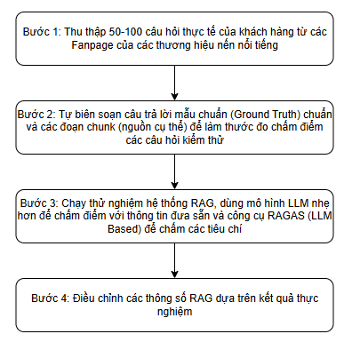
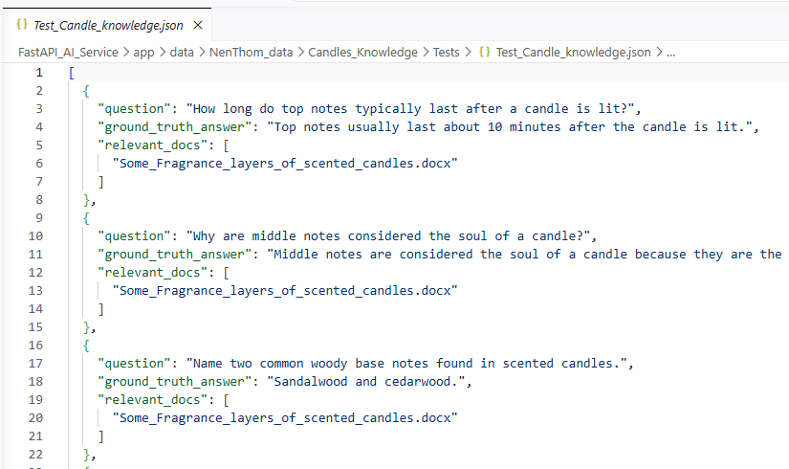
Thiết kế thí nghiệm
Quy trình biên soạn câu hỏi và chạy kiểm thử
Câu hỏi tiếng việt và tiếng anh cho kiểm thử

Slide 34
So sánh kết quả thực thi
Kiểm tra loại câu hỏi về Kiến thức nến thơm (Candle Knowledge)
Nhóm tiêu chí | Tiêu chí đánh giá | Bộ tìm kiếm | Bộ Ngôn ngữ gốc |  | Bộ dịch sang Tiếng Anh
 |  | Ngôn ngữ dữ liệu kiểm thử | Tiếng Việt | Tiếng Anh | Tiếng Việt | Tiếng Anh
Sự truy xuất | Độ chính xác |  | 63 % | 83 % | 90 % | 80 %
 | Độ truy xuất đúng dữ liệu (Dữ liệu liên quan trong Top 5) |  | 70 % | 100 % | 90 % | 100 %
 | Độ truy xuất đúng dữ liệu (Dữ liệu liên quan trong Top 3) |  | 60 % | 100 % | 60 % | 100 %
 | Thứ hạng tương hỗ (MRR) |  | 62 % | 90 % | 58 % | 90 %
Sự sinh câu trả lời | Sự trung thực |  | 63 % | 82.4 % | 88 % | 80 %
 | Sự liên quan câu trả lời |  | 60 % | 78 % | 84 % | 77 %
 | Độ chính xác ngữ cảnh |  | 60 % | 88 % | 86 % | 87 %
 | Độ truy xuất đúng ngữ cảnh |  | 57 % | 95 % | 93 % | 95 %
Thời gian | Thời gian trung bình |  | 12.1 s | 7.3 s | 10.2 s | 7 s
 | Thời gian của 95% mẫu thử |  | 22.5 s | 13 s | 17.4 s | 10.7 s
- Hiệu quả về độ chính xác và thời gian khi sử dụng với bộ dịch Tiếng Anh cho cả câu hỏi tiếng anh hay tiếng việt

Slide 35
So sánh kết quả thực thi (tt 1)
Kiểm tra loại câu hỏi về Chương trình khuyến mãi (Discount program)
Nhóm tiêu chí | Tiêu chí đánh giá | Bộ tìm kiếm | Bộ Ngôn ngữ gốc |  | Bộ dịch sang Tiếng Anh
 |  | Ngôn ngữ dữ liệu kiểm thử | Tiếng Việt | Tiếng Anh | Tiếng Việt | Tiếng Anh
Sự truy xuất | Độ chính xác |  | 100 % | 80 % | 85 % | 85 %
 | Độ truy xuất đúng dữ liệu (Dữ liệu liên quan trong Top 5) |  | 100 % | 100 % | 100 % | 100 %
 | Độ truy xuất đúng dữ liệu (Dữ liệu liên quan trong Top 3) |  | 100 % | 100 % | 100 % | 100 %
 | Thứ hạng tương hỗ (MRR) |  | 100 % | 97 % | 97 % | 97 %
Sự sinh câu trả lời | Sự trung thực |  | 88 % | 81 % | 87 % | 83 %
 | Sự liên quan câu trả lời |  | 91 % | 84 % | 83 % | 83 %
 | Độ chính xác ngữ cảnh |  | 80 % | 79 % | 76 % | 79 %
 | Độ truy xuất đúng ngữ cảnh |  | 100 % | 91 % | 83 % | 88 %
Thời gian | Thời gian trung bình |  | 7.7 s | 6.9 s | 8.1 s | 7 s
 | Thời gian của 95% mẫu thử |  | 12.8 s | 10.4 s | 14.6 s | 10.9 s
- Hiệu quả về độ chính xác và thời gian khi sử dụng với bộ dịch Tiếng Anh cho cả câu hỏi tiếng anh hay tiếng việt

Slide 36
So sánh kết quả thực thi (tt 2)
Kiểm tra loại câu hỏi về Các chính sách (Policies)
Nhóm tiêu chí | Tiêu chí đánh giá | Bộ tìm kiếm | Bộ Ngôn ngữ gốc |  | Bộ dịch sang Tiếng Anh
 |  | Ngôn ngữ dữ liệu kiểm thử | Tiếng Việt | Tiếng Anh | Tiếng Việt | Tiếng Anh
Sự truy xuất | Độ chính xác |  | 93 % | 90 % | 90 % | 93 %
 | Độ truy xuất đúng dữ liệu (Dữ liệu liên quan trong Top 5) |  | 100 % | 100 % | 100 % | 100 %
 | Độ truy xuất đúng dữ liệu (Dữ liệu liên quan trong Top 3) |  | 100 % | 100 % | 100 % | 100 %
 | Thứ hạng tương hỗ (MRR) |  | 100 % | 93 % | 93 % | 93 %
Sự sinh câu trả lời | Sự trung thực |  | 88 % | 86 % | 91 % | 85 %
 | Sự liên quan câu trả lời |  | 92 % | 94 % | 90 % | 90 %
 | Độ chính xác ngữ cảnh |  | 80 % | 88 % | 84 % | 87 %
 | Độ truy xuất đúng ngữ cảnh |  | 100 % | 100 % | 97 % | 100 %
Thời gian | Thời gian trung bình |  | 7.3 s | 4.89 s | 7.7 s | 6.6 s
 | Thời gian của 95% mẫu thử |  | 11.9 s | 6.65 s | 11.7 s | 9.9 s
- Hiệu quả về độ chính xác và thời gian khi sử dụng với bộ dịch Tiếng Anh cho cả câu hỏi tiếng anh hay tiếng việt

Slide 37
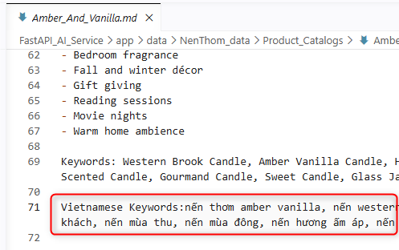
So sánh kết quả thực thi (tt 3)
Kiểm tra loại câu hỏi về Danh sách sản phẩm (Product catalog)
Nhóm tiêu chí | Tiêu chí đánh giá | Bộ tìm kiếm | Bộ Ngôn ngữ gốc |  | Bộ dịch sang Tiếng Anh
 |  | Ngôn ngữ dữ liệu kiểm thử | Tiếng Việt | Tiếng Anh | Tiếng Việt | Tiếng Anh
Sự truy xuất | Độ chính xác |  | 100 % | 95 % | 95 % | 95 %
 | Độ truy xuất đúng dữ liệu (Dữ liệu liên quan trong Top 5) |  | 100 % | 100 % | 95 % | 100 %
 | Độ truy xuất đúng dữ liệu (Dữ liệu liên quan trong Top 3) |  | 100 % | 90 % | 90 % | 90 %
 | Thứ hạng tương hỗ (MRR) |  | 98 % | 92 % | 91 % | 92 %
Sự sinh câu trả lời | Sự trung thực |  | 98 % | 96 % | 93 % | 96 %
 | Sự liên quan câu trả lời |  | 92 % | 92 % | 86 % | 92 %
 | Độ chính xác ngữ cảnh |  | 95 % | 86 % | 83 % | 83 %
 | Độ truy xuất đúng ngữ cảnh |  | 100 % | 100 % | 95 % | 100 %
Thời gian | Thời gian trung bình |  | 6.1 s | 4 s | 6.2 s | 4.6 s
 | Thời gian của 95% mẫu thử |  | 10.9 s | 5 s | 9.5 s | 6.6 s
Khả năng tìm kiếm bằng tiếng việt đạt kết quả vượt trội tùy thuộc vào cấu trúc tập dữ liệu cơ sở
- Trong tập dữ liệu của Danh sách sản phẩm, có các từ khóa (Keyword) tiếng việt, giúp cải thiện khả năng tìm kiếm bằng tiếng Việt
- Tìm kiếm bằng bộ ngôn ngữ gốc giúp cải thiện truy xuất và độ chính xác
- Tìm kiếm bằng bộ dịch Tiếng Anh giúp cải thiện thời gian

Slide 38
So sánh kết quả thực thi (tt 4)
Kiểm tra loại câu hỏi về Hướng dẫn sử dụng (User Guidance)
Nhóm tiêu chí | Tiêu chí đánh giá | Bộ tìm kiếm | Bộ Ngôn ngữ gốc |  | Bộ dịch sang Tiếng Anh
 |  | Ngôn ngữ dữ liệu kiểm thử | Tiếng Việt | Tiếng Anh | Tiếng Việt | Tiếng Anh
Sự truy xuất | Độ chính xác |  | 90 % | 90 % | 90 % | 90 %
 | Độ truy xuất đúng dữ liệu (Dữ liệu liên quan trong Top 5) |  | 80 % | 100 % | 90 % | 100 %
 | Độ truy xuất đúng dữ liệu (Dữ liệu liên quan trong Top 3) |  | 80 % | 100 % | 90 % | 100 %
 | Thứ hạng tương hỗ (MRR) |  | 53 % | 80 % | 85 % | 80 %
Sự sinh câu trả lời | Sự trung thực |  | 83 % | 91 % | 88 % | 92 %
 | Sự liên quan câu trả lời |  | 80 % | 92 % | 92 % | 93 %
 | Độ chính xác ngữ cảnh |  | 73 % | 90 % | 92 % | 91 %
 | Độ truy xuất đúng ngữ cảnh |  | 90 % | 100 % | 100 % | 100 %
Thời gian | Thời gian trung bình |  | 6.7 s | 5.3 s | 6.3 s | 5.6 s
 | Thời gian của 95% mẫu thử |  | 9.7 s | 7 s | 8.8 s | 7.1 s
- Hiệu quả về độ chính xác và thời gian khi sử dụng với bộ dịch Tiếng Anh cho cả câu hỏi tiếng anh hay tiếng việt

Slide 39
So sánh kết quả thực thi (tt 5)
Tổng hợp các kết quả kiểm tra
Nhóm tiêu chí | Tiêu chí đánh giá | Bộ tìm kiếm | Bộ Ngôn ngữ gốc |  | Bộ dịch sang Tiếng Anh
 |  | Ngôn ngữ dữ liệu kiểm thử | Tiếng Việt | Tiếng Anh | Tiếng Việt | Tiếng Anh
Sự truy xuất | Độ chính xác |  | 86.4 % | 87.5 % | 90 % | 88.3 %
 | Độ truy xuất đúng dữ liệu (Dữ liệu liên quan trong Top 5) |  | 88.2 % | 100 % | 95 % | 100 %
 | Độ truy xuất đúng dữ liệu (Dữ liệu liên quan trong Top 3) |  | 85.5 % | 98.3 % | 86.7 % | 98.3 %
 | Thứ hạng tương hỗ (MRR) |  | 80.7 % | 90.6 % | 83.1 % | 90.6 %
Sự sinh câu trả lời | Sự trung thực |  | 82 % | 86.1 % | 89.4 % | 86.4 %
 | Sự liên quan câu trả lời |  | 80.9 % | 87.5 % | 87 % | 86.2 %
 | Độ chính xác ngữ cảnh |  | 76.2 % | 86.3 % | 84.3 % | 85.7 %
 | Độ truy xuất đúng ngữ cảnh |  | 86.4 % | 97.2 % | 93.7 % | 96.7 %
Thời gian | Thời gian trung bình |  | 8.3 s | 6.2 s | 7.9 s | 6.3 s
 | Thời gian của 95% mẫu thử |  | 14.3 s | 9.4 s | 12.8 s | 9.3 s
- Tìm kiếm bằng bộ ngôn ngữ gốc giúp cải thiện khả năng truy xuất nếu ngôn ngữ hỏi giống ngôn ngữ làm tài liệu
- Tìm kiếm bằng bộ dịch Tiếng Anh giúp cải thiện thời gian và độ chính xác cao hơn
→ Nên dùng bộ dịch Tiếng Anh đem lại nhiều lợi ích hơn và cân bằng về hiệu suất theo nhiều mặt

Slide 40
Kết quả demo dự án
Link Youtube: https://www.youtube.com/watch?v=kW8ot0YEB9c

Slide 41
Q&A
Cảm ơn Hội đồng đã lắng nghe!
Email liên hệ: nguyentrungtin1002@gmail.com

Slide 42
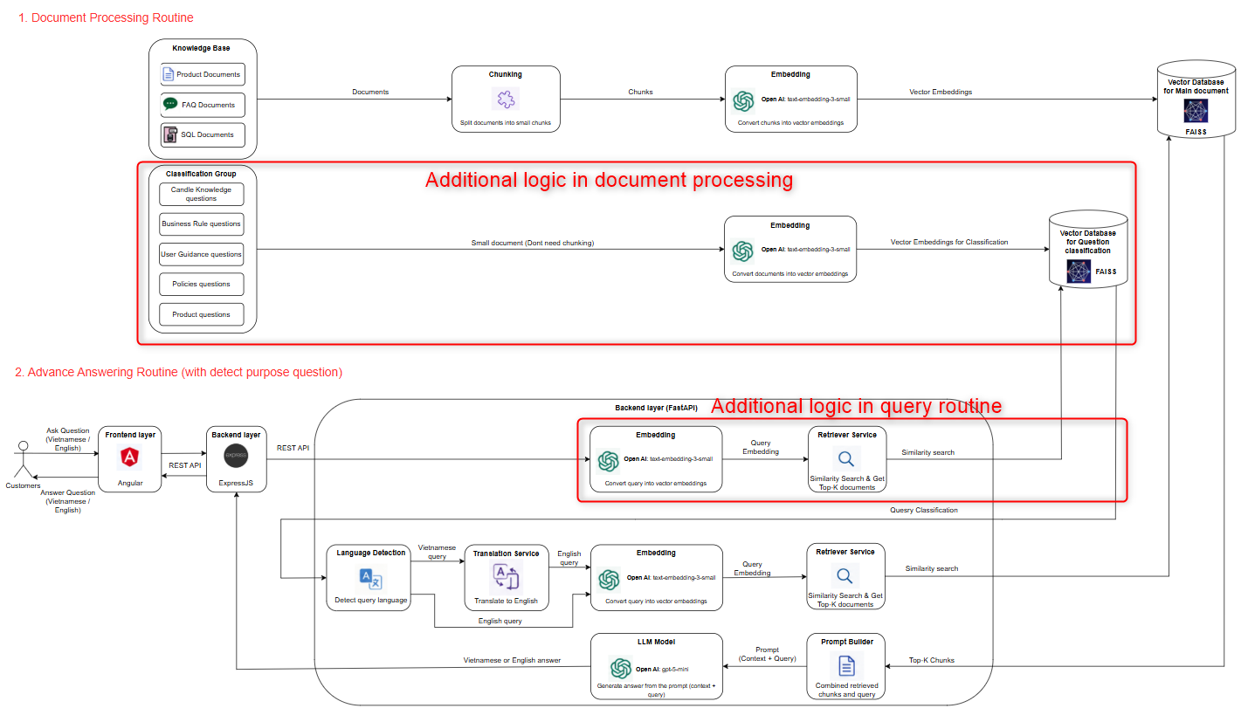
Kiến trúc tổng quát hệ thống
Sơ đồ kiến trúc ứng dụng AI với RAG và LLM (cải tiến phân loại câu hỏi)

